Slide 1
ПРАВО
в определениях и понятиях
Составила
учитель истории и обществознания
Корнеева И.В.

Slide 2
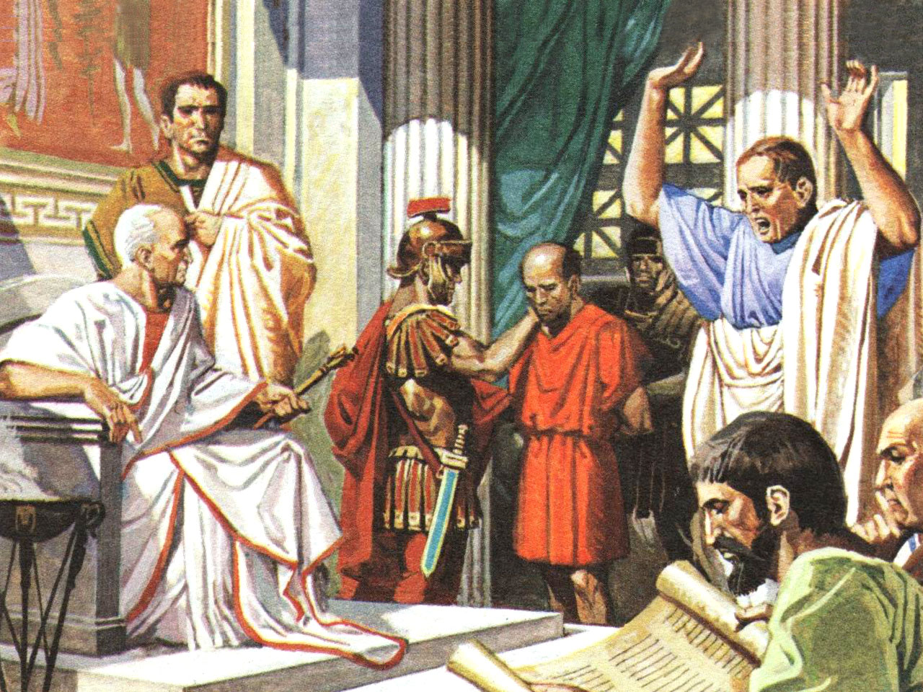
ПРАВО
Система общеобязательных норм, установленных и охраняемых государством.

Slide 3
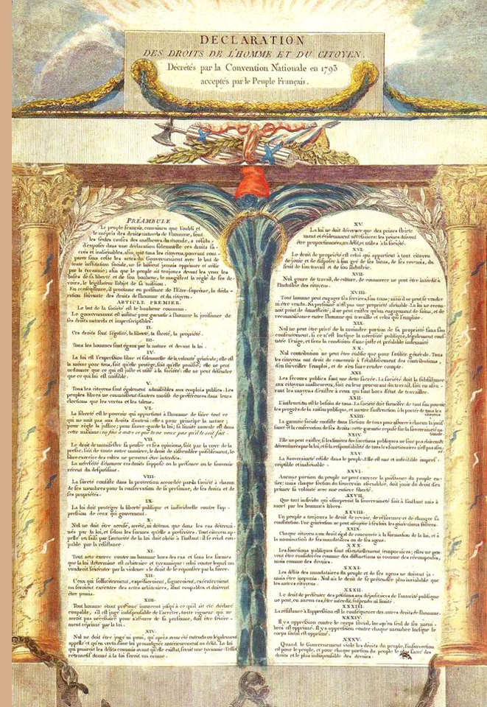
Источники права
Правовой обычай Судебный прецедент Нормативно-правовой акт Естественное право
Декларация прав человека и гражданина

Slide 4
ЗАКОНЫ
Правила, установленные и охраняемые государством.
Верхняя часть каменного столба с первыми известными законами вавилонского царя Хаммурапи.

Slide 5
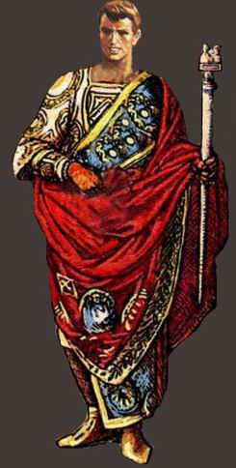
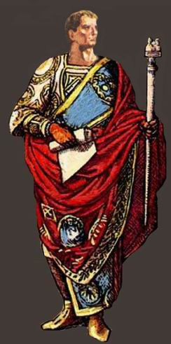
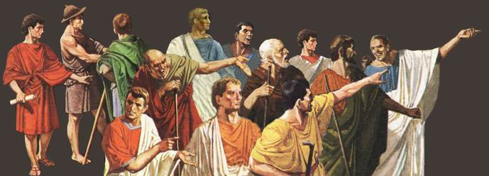
РЕСПУБЛИКА
КОНСУЛЫ
НАРОДНЫЕ СОБРАНИЯ
Государство, которым управляют люди, избранные на определённый срок

Slide 6
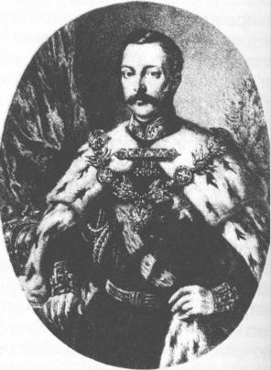
Монархия
Форма правления, при которой власть принадлежит одному человеку и передаётся по наследству.
Александр II.

Slide 7
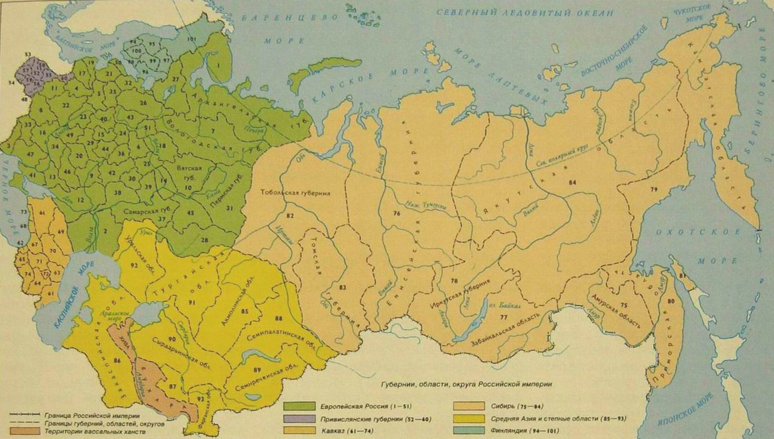
Формы государственного устройства
Унитарное. Федерация. Конфедерация.

Slide 8
ДЕМОКРАТИЯ
«власть народа».

Slide 9
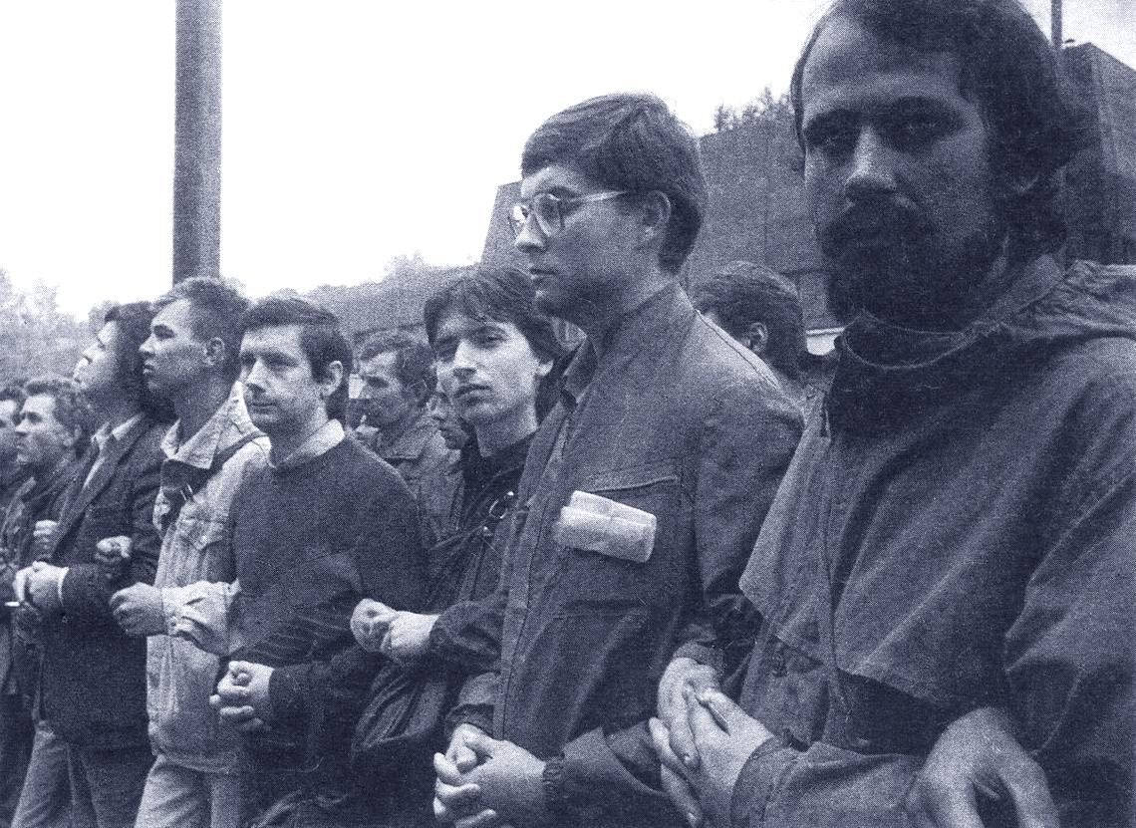
Охлократия
Власть толпы

Slide 10
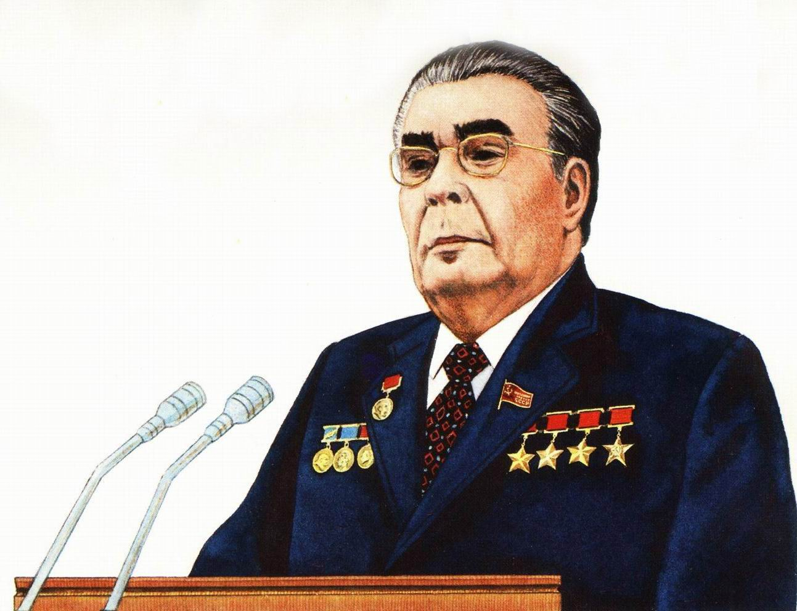
Геронтократия
Власть стариков

Slide 11
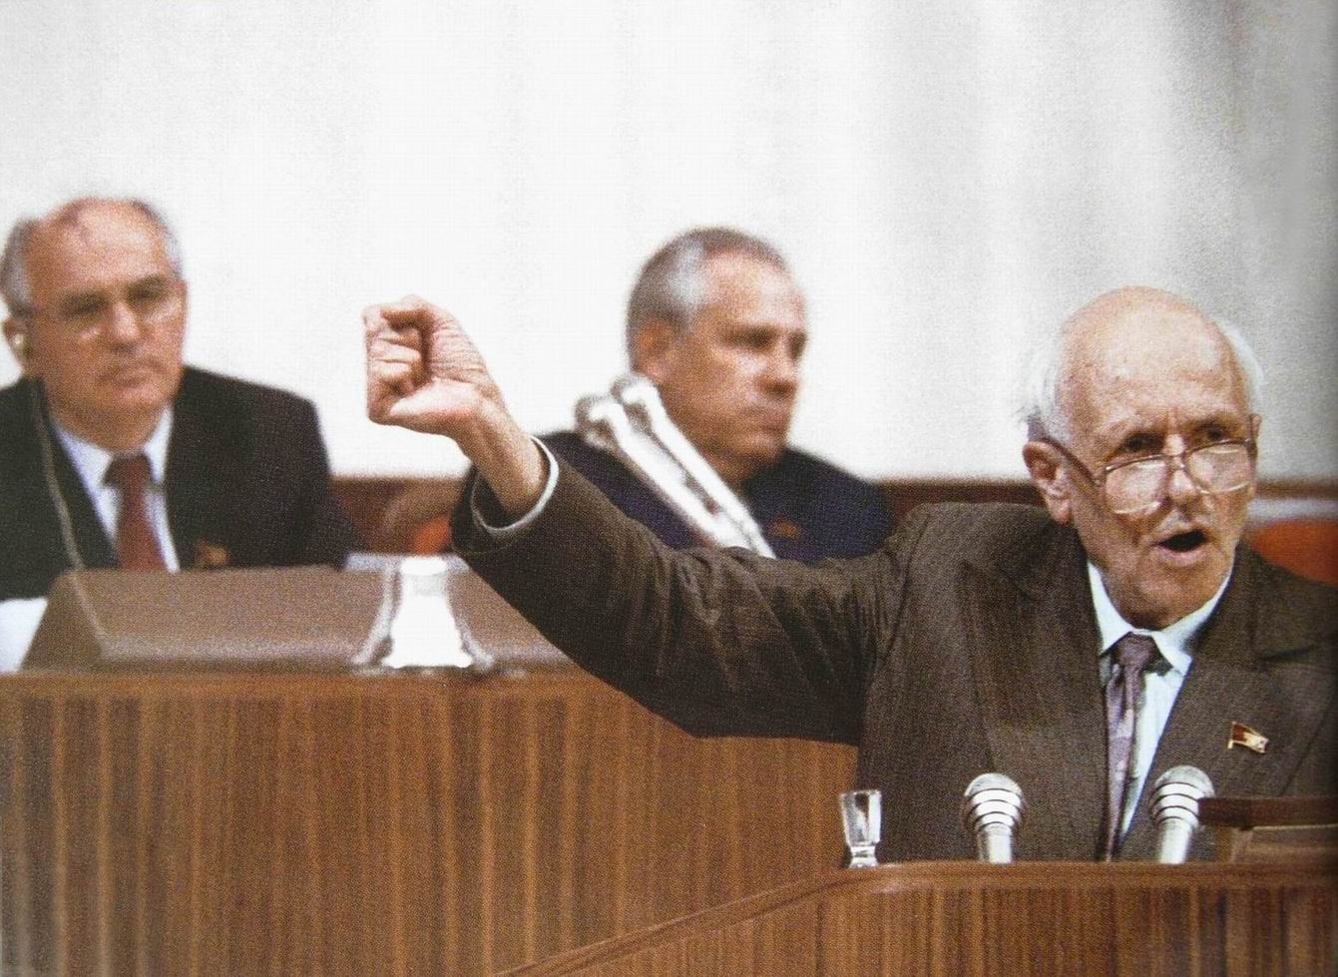
Гражданское общество
Относительно независимая от государства сфера жизнедеятельности людей, общественных отношений, в которые вступают свободные индивиды, преследующие свои частные цели и интересы

Slide 12
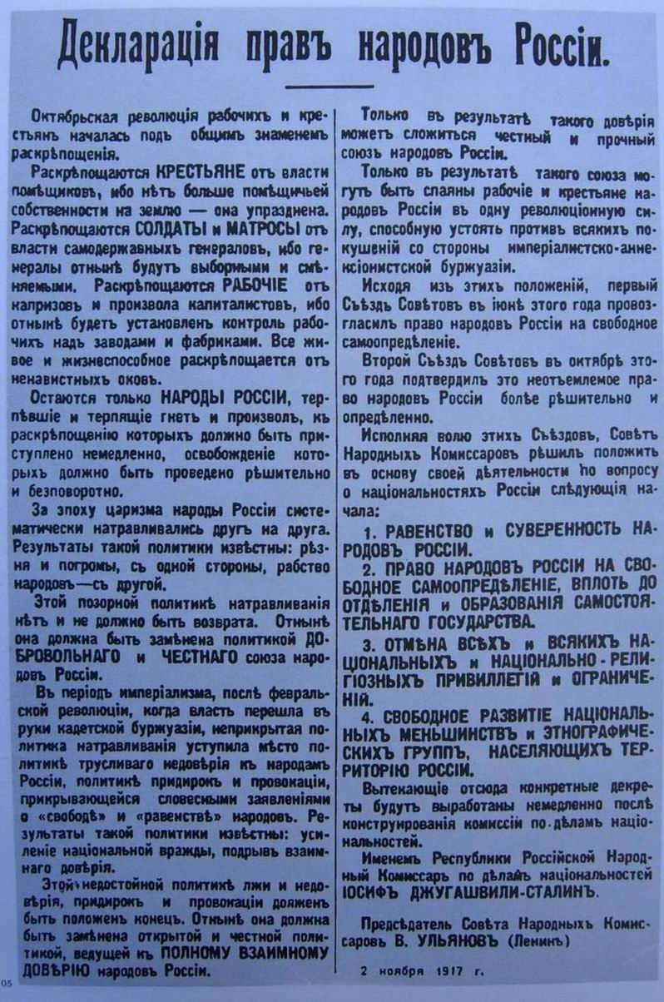
Правоспособность
способность иметь права и обязанности
(наступает с момента рождения человека)

Slide 13
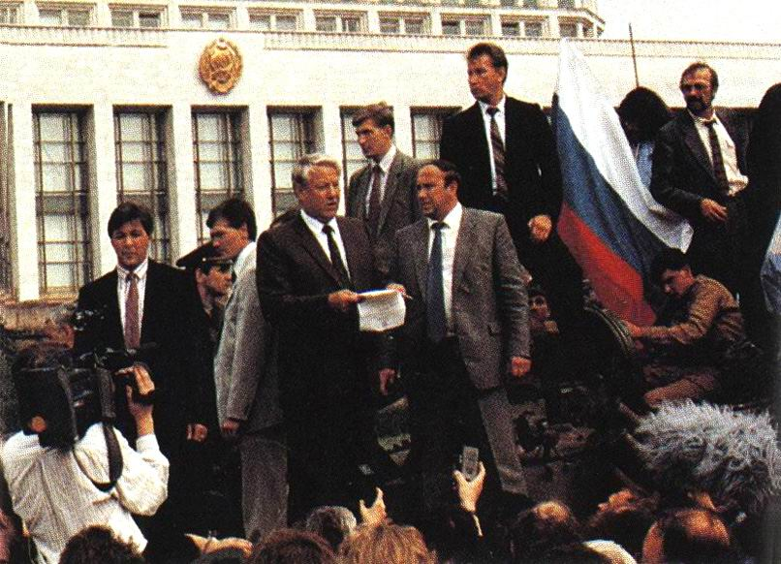
Дееспособность
способность осуществлять юридические права и обязанности
(полная дееспособность наступает с 18 лет)

